Slide 1
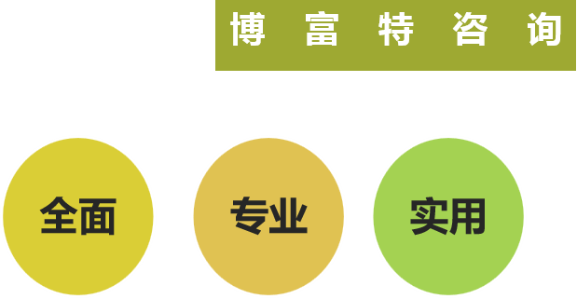
危险化学品的特性与 应急处理

Slide 3
主要内容
一
一、危险 化学品的基本知识
二、危险化学品主要事故类型及防护措施
三、危险化学品的安全管理
四、危险化学品事故应急救援主要注意事项

Slide 4
危险化学品的基本知识
什么是危险化学品
化学品中具有易燃、易爆、毒害、腐蚀、放射性等危险特性，在生产、运输、使用和废弃物处置过程中容易造成人身伤亡、财产损失、环境污染的均属危险化学品。
一

Slide 5
危险化学品的基本知识
危险化学品具有的特征：
一是具有爆炸、易燃毒害、腐蚀、放射性等性质；
二是在运输装卸和储存保管过程中易造成人员伤亡和财产损害；
三是需要特别防护；
一般认为，只要同时满足了一上三个特性，即为危险品

Slide 6
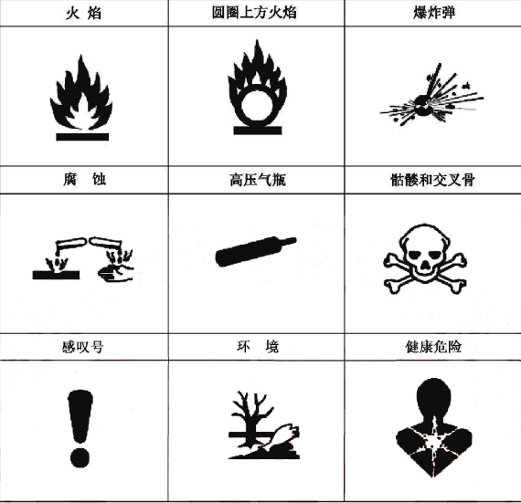
危险化学品的基本知识
根据《危险化学品安全管理条例》把危险化学品分为七大类。
1、爆炸品
2、压缩气体和液化气体
3、易燃液体
4、易燃固体、自然物品和遇湿易燃物品
5、氧化剂和有机过氧化物
6、有毒品
7、腐蚀品

Slide 7
危险化学品的基本知识
按照GB13690-2009《化学品分类和危险性公示 通则.》及《危险化学品目录（2015版）分为：
一、理化危险
爆炸物、易燃气体、气溶胶、氧化性气体、加压气体、易燃液体、易燃固体、自感应物质和混合物、自然液体、自然固体、自热物质和混合物、遇水放出易燃气体的物质和混合物、氧化性液体、氧化性固体、有机过氧化物、金属腐蚀物
二、健康危害
急性毒性、皮肤腐蚀/刺激、严重眼损伤/眼刺激、呼吸道或皮肤致敏、生殖细胞致突变性、致癌性、生殖毒性、特异性靶器官毒性-一次接触、特异性靶器官毒性-反复接触、吸入危害、
三环境危害
危害水生环境-急性危害、危害水生环境-长期危害、危害臭氧层
共2828种危险化学品

Slide 8
危险化学品的基本知识
爆炸品的特性
概念：爆炸品指在外界作用下（如受热、摩擦、撞击等）能发生剧烈的化学反应，瞬间产生大量的气体和热量，使周围的压力急剧上升，发生爆炸，对周围环境、设备、人员造成破坏和伤害的物品。
分类
1、按形式分：核爆炸，物理爆炸，化学爆炸
2、按危险特性分：整体爆炸物品，抛射爆炸物品，燃烧爆炸物品，一般爆炸物品，不敏感爆炸物品。
3、按性质和用途分：点火器材，起爆器材，炸药和爆炸性药品。
特性
1、爆炸性强
2、敏感度高
3、具有一定毒性
4、有些爆炸品与某些化学品发生化学反应的生成物更容易爆炸
5、某些爆炸品与一些重金属及其化合物的生成物敏感度更高
6、某些爆炸品受光照更易于分解
7、某些爆炸品具有较强的吸湿性
一

Slide 9
危险化学品的基本知识
压缩气体和液化气体
按其性质分为以下三项：
1、易燃气体：此类气体极易燃烧，与空气混合能行成爆炸性混合物。在常温常压下遇明火、高温即会发生燃烧和爆炸。
2、不燃气体：不燃气体系指无毒不燃烧气体、包括助燃气体。但高浓度时有窒息作用。助燃气体有强烈的氧化作用，遇油脂能发生燃烧和爆炸。
3、有毒气体：该类气体有毒，毒性指标与第6类毒性指标相同，対人畜有强烈的毒害、窒息、灼伤、刺激作用，其中有些还具有易燃、氧化、腐蚀等作用
一
。

Slide 10
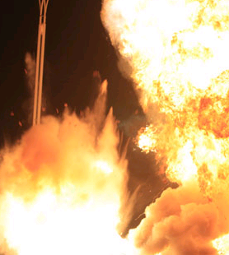
危险化学品的基本知识
概念：指压缩的、液化的或加压溶解的气体。这类物品当受热、撞击或强烈震动时，容器内压力急剧增大，致使容器破裂，物质泄漏、爆炸等。
分类：
1、易燃气体，如氨气、一氧化碳、甲烷等。
2、不燃气体（包括助燃气体），如氮气、氧气等。
3、有毒气体，如氯（液化的）、氨（液化的）等。
特性
1、储于钢瓶内的压缩气体、液化气体具有爆炸性。
2、压缩气体和液化气体不允许泄漏。
3、压缩气体和液化气体还具有易燃性、助燃性、
毒害性、窒息性。
一

Slide 11
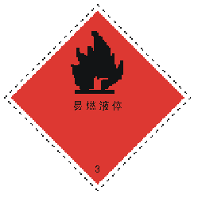
危险化学品的基本知识
易 燃 液 体
定义：易燃的液体、液体混合物或含有固体物质的液体。其闭杯试验闪点等于或低于61℃。本类物质在常温下易挥发，其蒸气与空气混合能形成爆炸性混合物。
分类：
1、低闪点液体，闪点低于-18℃的液体，如乙醛、 丙酮等。
2、中闪点液体，闪点在-18℃—＜23℃的液体，如苯、甲苯等。
3、高闪点液体，即闪点在23℃以上的液体，如二甲苯、正丁醇、苯甲醚等。
特性
1、高度易燃性
2、易爆性
3、高度流动扩散性
4、受热膨胀性
5、忌氧化剂和酸
6、毒性
一

Slide 12
危险化学品的基本知识
易燃固体、自燃物品和遇湿易燃物品
一
分类：这类物品易于引起火灾，按它的燃烧特性分为3项。
1、易燃固体
（1）定义：指燃点低，对热、撞击、摩擦敏感，易被外部火源点燃，迅速燃烧，能散发有毒烟雾或有毒气体的固体。如红磷等。
（2）特性：容易被氧化，受热易分解或升华，遇火种、热源，常会引起强烈的连续的燃烧。
（3）储存和运输
储存于阴凉通风库房内，远离火种、热源、氧化剂及酸类（特别是氧化性酸类）。不可与其他危险化学品混放。
搬运时轻装轻卸，防止拖、拉、摔、撞，保持包装完好。
经常检查包装是否完好，发现损坏要及时修理，经常检查稳定剂存在情况，必要时要添加稳定剂。

Slide 13
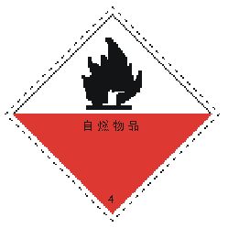
危险化学品的基本知识
2、自燃物品
（1）定义：指自燃点低，在空气中易于发生氧化反应放出热量，而自行燃烧的物品。如黄磷、三氯化钛等。
（2）特性：具有容易氧化，分解的性质，且燃点低。
一
3、遇湿易燃物品
（1）定义：指遇水或受潮时，发生剧烈反应，放出大量易燃气体和热量的物品，有的不需明火，就能燃烧或爆炸。如金属钠、氢化钾等

Slide 14
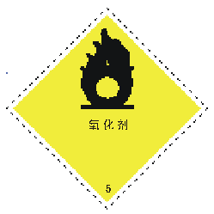
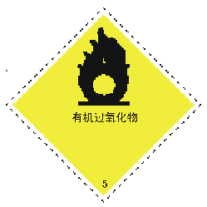
危险化学品的基本知识
氧化剂和有机过氧化物
定义：
1、氧化剂：处于高氧状态，具有强氧化性，易分解并放出氧和热量的物质，包括含有过氧基的无机物，其本身不一定可燃，但能导致可燃物的燃烧。
2、有机过氧化物：分子组成中含有过氧化基的有机物，其本身易燃易爆，极易分解，对热、振动或摩擦极为敏感。
分类：
1、氧化剂：主要包括一些过氧化物，硝酸盐，高锰酸盐，过氧酸类盐等。
2、有机过氧化物：如过氧化苯甲酰、过氧乙酸等。
特性：
1、有些氧化剂本身不稳定，易分解放出原子氧，有些遇热分解释放氧气和热量，有些氧化剂遇水释放出氧气和热量。
2、许多氧化剂对摩擦、撞击、振动极为敏感。
3、大多数氧化剂遇到酸反映强烈，甚至发生爆炸。
4、有些氧化剂具有不同程度的毒性和腐蚀性。
一

Slide 15
危险化学品的基本知识
有 毒 品
一
定义：指进入人（动物）肌体后，累积达到一定的量能与体液和组织发生生物化学作用或生物物理作用，扰乱或破坏肌体的正常生理功能，引起暂时或持久性的病理改变，甚至危及生命的物品。如各种氰化物、砷化物、化学农药等等。
分类：剧毒品和毒害品
特性：
1、有毒品在水中的溶解度大
2、有些有毒品不溶于水，但溶于脂肪。
3、有毒品经过皮肤破裂的地方侵入人
体，会随血液蔓延全身，加快中毒速度。
4、有毒品经过消化道侵入人体的危险
性比通过皮肤更大。

Slide 16
危险化学品的基本知识
腐 蚀 品
一
定义：指能灼伤人体组织并对金属等物品造成损伤的固体或液体。主要是酸类和碱类。
分类：
1、酸性腐蚀品，如硫酸、硝酸、盐酸等
2、碱性腐蚀品，如氢氧化钠、硫氢化钙等。
3、其它腐蚀品，如二氯乙醛、苯酚钠等。
特性：
1、强烈的腐蚀性
2、毒性
3、易燃性
4、氧化性

Slide 17
主要内容
一
一、危险 化学品的基本知识
二、危险化学品主要事故类型及防护措施
三、危险化学品的安全管理
四、危险化学品事故应急救援主要注意事项

Slide 18
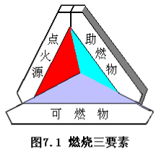
危险化学品主要事故类型及防护措施
燃烧和爆炸
一
定义：可燃物与氧或者氧化剂作用发生的放热反应，通常伴有火焰，发光和发烟的现象。
燃烧的特性：发光、发热和新物质的产生。
燃烧的三个条件：可燃物质，助燃物质和着火源。
1、可燃物质：凡是能与空气、氧气和其他氧化剂发生剧烈氧化反应的物质。
2、助燃物质：具有较强氧化性能，能与可燃物发生化学反应并引起燃烧的物质。
3、着火源：能引起可燃物质着火的能源。
燃烧发生的量化
1、具备一定数量的可燃物
2、有足够数量的氧化剂。
3、点火源要达到一定的能量

Slide 19
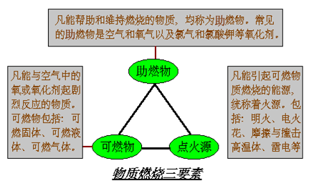
危险化学品主要事故类型及防护措施
一

Slide 20
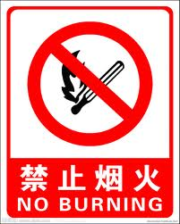
危险化学品主要事故类型及防护措施
着火：可燃物质受到外界火源的直接作用而开始的持续的燃烧现象。
自燃：可燃物质虽没有受到外界点火源的直接作用，但受热达到一定温度，或由于物质内部的物理、化学、或生物反应过程所提供的热量聚集起来使其达到一定的温度，从而发生自行燃烧的现象。
闪燃：这是可燃液体的特性之一，当火焰炽热物质接近易燃和可燃液体时，其液体上的蒸气与空气的混合物会发生一闪即灭的燃烧。
爆燃：是火炸药或燃爆性气体混合物的快速燃烧。
一

Slide 21
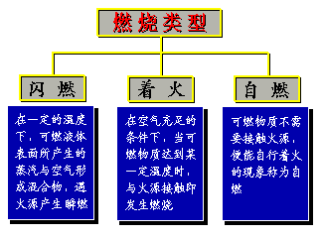
危险化学品主要事故类型及防护措施
一

Slide 22
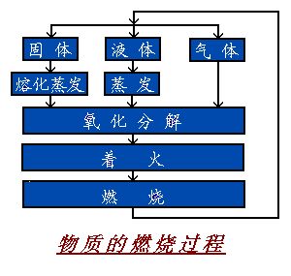
危险化学品主要事故类型及防护措施
一

Slide 23
危险化学品主要事故类型及防护措施
物质 | 燃烧温度/ ℃ | 物质 | 燃烧温度/ ℃ | 物质 | 燃烧温度/ ℃
甲醇 | 1100 | 丁烷 | 1982 | 一氧化碳 | 1680
乙醇 | 180 | 天然气 | 2020 | 二硫化碳 | 2195
乙炔 | 2325 | 石油气 | 2120 | 氨 | 700
乙烯 | 2102 | 原油 | 1100 | 木材 | 1000-1177
丙烯 | 2065 | 汽油 | 1200 | 烟煤 | 2100-2250
甲烷 | 1963 | 重油 | 1000 | 褐煤 | 1400-1950
乙烷 | 1971 | 氢 | 2130
丙烷 | 1977 | 煤气 | 1600-1850
一

Slide 24
危险化学品主要事故类型及防护措施
防火技术的基本理论：
燃烧必须是可燃物、助燃物和着火源，三个基本条件相互作用发生的，因此采取措施，防止燃烧三个基本条件的同时存在或者避免他们的相互作用。
主要措施：
1、消除着火源（防火的基本措施）
2、控制可燃物
3、隔离空气
4、防止形成新的燃烧条件，阻止火灾范围扩大
一
消除危险源
工程措施
管理措施
个体防护

Slide 25
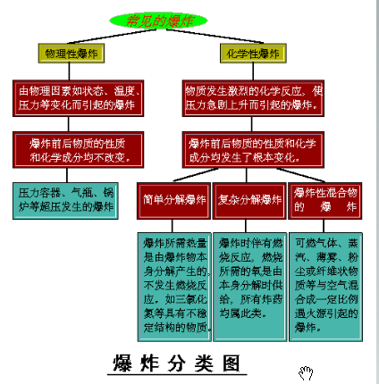
危险化学品主要事故类型及防护措施
一
爆炸
物质由一种状态迅速地转变为另一种状态，并瞬间以机械功的形式放出大量能量的变现，称为爆炸。
爆炸的分类：
常见的爆炸可分为物理爆炸和化学爆炸两类

Slide 26
危险化学品主要事故类型及防护措施
一

Slide 27
危险化学品主要事故类型及防护措施
爆 炸 极 限
一
定义：可燃物质与空气均匀混合形成爆炸性混合物，其浓度达到一定的范围时，遇到明火或一定的引爆能量立即发生爆炸，这个浓度范围称为爆炸极限。
Co在混合气体中所占体积/% | 燃爆情况
<12.5 | 不燃不爆
=12.5 | 轻度燃烧
>12.5~<30 | 燃爆逐渐加强
=30 | 燃爆最强烈
>30~<80 | 燃爆逐渐减弱
=80 | 轻度燃爆
>80 | 不燃不爆

Slide 28
危险化学品主要事故类型及防护措施
一

Slide 29
危险化学品主要事故类型及防护措施
压力对甲烷爆炸极限的影响
一
初始压力/Pa | 爆炸下限/% | 爆炸上限/%
100 | 5.6 | 14.3
1000 | 5.9 | 17.2
5000 | 5.4 | 29.4
12500 | 5.7 | 45.7

Slide 30
危险化学品主要事故类型及防护措施
可燃气、蒸汽的最小点火能量
一
可燃气或蒸汽 | 浓度/% | 最小点火能量/mJ | 可燃气或蒸汽 | 浓度/% | 最小点火能/mJ
二硫化碳 | 7.8 | 0.009 | 丁烷 | 4.7 | 0.25
氢 | 28.0 | 0.019 | 己烷 | 3.4 | 0.24
硫化氢 | 12.2 | 0.077 | 环氧乙烷 | 7.72 | 0.105
氨 | 21.8 | 680 | 环氧丙烷 | 7.5 | 0.13
乙炔 | 7.7 | 0.019 | 甲醇 | 14.7 | 0.14
乙烯 | 6.52 | 0.096 | 乙醚 | 5.1 | 0.19
丙烯 | 4.44 | 0.282 | 乙醛 | 7.72 | 0.376
甲烷 | 8.5 | 0.28 | 丙酮 | 4.97 | 1.15
乙烷 | 6.5 | 0.25 | 苯 | 4.7 | 0.20
丙烷 | 5.2 | 0.25 | 甲苯 | 2.27 | 2.5

Slide 31
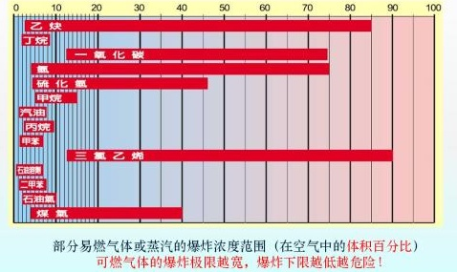
危险化学品主要事故类型及防护措施
一

Slide 32
危险化学品主要事故类型及防护措施
粉尘混合物的爆炸
一
粉尘的定义：凡是呈细粉状态能较长时间悬浮于空气中的固体物质。
粉尘爆炸的定义：粉尘粒子表面分子和氧产生反应所引起的。
粉尘爆炸的特性：首先产生压力，经过1/10~1/20s后，火焰蔓延。爆炸是因为粒子一边燃烧一边飞散，而使周围可燃物的局部发生严重碳化，生成气体中含有大量一氧化碳，引起人身中毒。
粉尘的爆炸极限：下限20~60g/m³
上限2~6kg/m³
30m
15m
10m

Slide 33
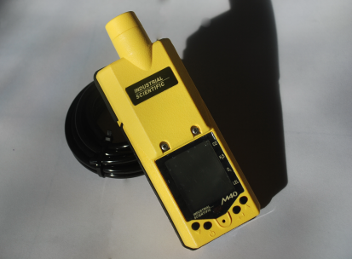
危险化学品主要事故类型及防护措施
防爆技术基本理论
一
可燃物的化学性爆炸必须同时具备三个条件，且三个条件共同作用
存在着可燃物质，包括可燃气体、蒸汽或薄雾等
可燃物于空气混合，形成爆炸性混合物并达到爆炸极限
必须有足够引燃爆炸性混合物的引爆能量

Slide 34
危险化学品主要事故类型及防护措施
防火防爆的基本原理与措施
一
基本原理
措施分类
预防火灾爆炸事故的基本措施
1、消除导致火爆灾害的物质条件
2、消除或者控制点火源
控制四大火源：机械火源，热火源，电火源，化学火源
防火防爆安全装置
1、阻火装置：安全液封，水封井，阻火器，单向阀，阻火闸门
2、火星熄灭器
3、防爆泄压装置：安全阀，爆破片，防爆帽，防爆门，防爆球阀
4、防火防爆检测报警仪器：火灾探测器，可燃气监测报警器

Slide 35
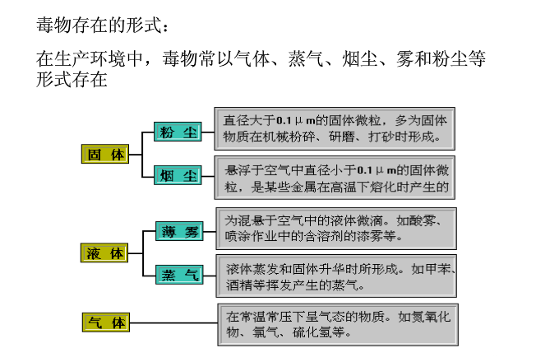
危险化学品主要事故类型及防护措施
职业危害
一

Slide 36
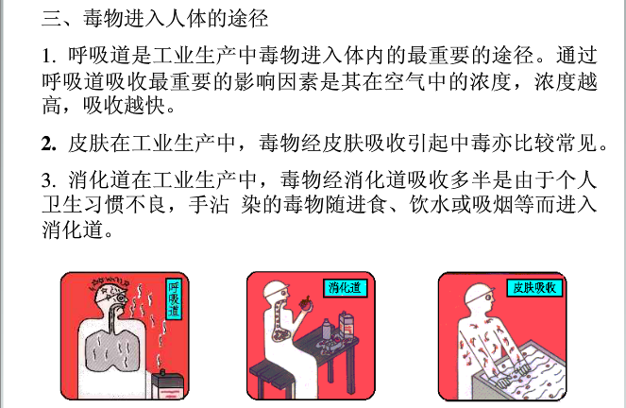
危险化学品主要事故类型及防护措施
一

Slide 37
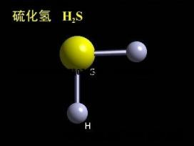
危险化学品主要事故类型及防护措施
一
毒物对人体的危害
有毒物质对人体的危害主要为引起中毒。中毒分为急性、亚急性和慢性
1、呼吸系统；2、神经系统；3、血液系统
4、消化系统；5、循环系统；6、泌尿系统；
7、骨骼损害；8、皮肤损害；9、化学灼伤；
10、职业肿瘤

Slide 38
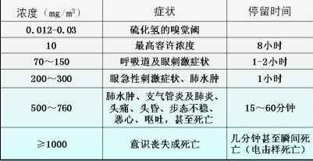
危险化学品主要事故类型及防护措施
一
硫化氢
神经

Slide 39
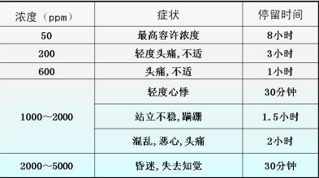
危险化学品主要事故类型及防护措施
一
一氧化碳
血液

Slide 40
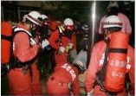
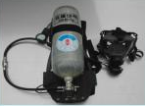
危险化学品主要事故类型及防护措施
常见的职业中毒及处理方法
金属与类金属
1、铅中毒
2、汞中毒
3、锰中毒
4、砷中毒
窒息性气体
1、一氧化碳气体中毒
2、硫化氢气体中毒
3、氰化氢气体中毒
刺激性气体
1、氯气中毒
2、氨气中毒
有机溶剂
1、苯中毒
2、汽油中毒
一

Slide 41
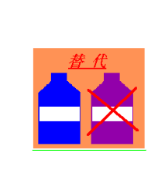
危险化学品主要事故类型及防护措施
一
危险化学品中毒、污染事故预防控制措施：
（1）、替代：选用无毒或低毒的化学品替代有毒有害的化学品，可选用可燃化学品替代易燃化学品。
（2）、变更工艺：虽然替代是控制化学品危害的首选方案，但是目前可供选择的替代品很有限，特别是因技术经济方面的原因，不可避免的要生产、使用有害化学品。这时可通过变更工艺消除或降低化学品危害。

Slide 42
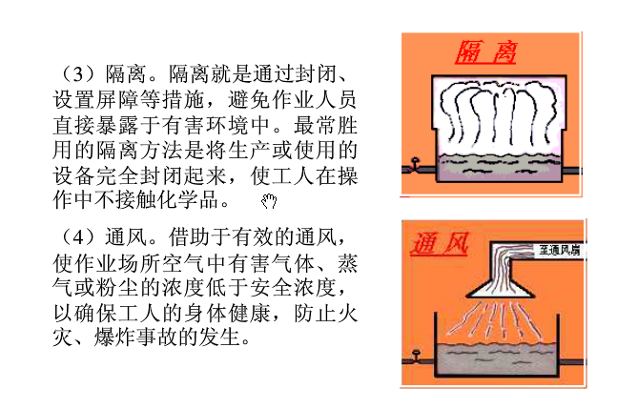
危险化学品主要事故类型及防护措施
一

Slide 43
危险化学品主要事故类型及防护措施
一

Slide 44
危险化学品主要事故类型及防护措施
一

Slide 45
主要内容
一
一、危险 化学品的基本知识
二、危险化学品主要事故类型及防护措施
三、危险化学品的安全管理
四、危险化学品事故应急救援主要注意事项

Slide 46
危险化学品的安全管理
危险化学品储存单位的审批
一、危险化学品储存规划的原则和要求
1、原则：国家对危险化学品的生产和储存实行统一规划、合理布局和严格控制，并对危险化学品的生产、储存实行审批制度；未经审批，任何单位和个人都不得生产、储存危险化学品。
2、要求：按照确保安全的原则，规划适当区域专门用于危险化学品的生产、储存。
3、地点的选择：
二、危险化学品储存的审批条件（第八条）
三、申请和审批的程序（第九、十一条）
一

Slide 47
危险化学品的安全管理
危险化学品的养护
1、危险化学品入库时，应严格检验商品质量、数量、包装情况、有无泄漏。
2、危险化学品入库后应根据商品的特性采取适当的养护措施。
3、库房温度，湿度应严格控制，经常检查，发现变化及时调整。
危险化学品的出入库管理(第二十二、十九条）
消防措施
人员培训
1、仓库人员应进行培训，经考试合格后持证上岗。
2、对危险化学品的装卸人员进行必要的教育，使其按照有关规定进行操作。
3、仓库的消防人员除了具有一般消防知识之外，还应进行再危险化学品库工作的专门培训使其熟悉各区域储存的危险化学品种类、特性、储存地点、事故的处理程序及方法。
一

Slide 48
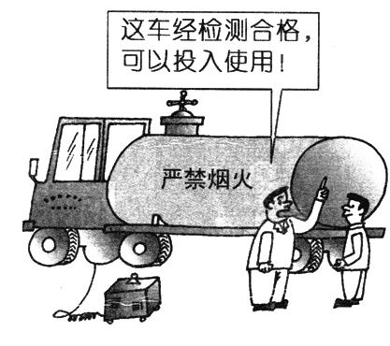
危险化学品的安全管理
包装物、容器的定点生产
危险化学品的包装物、容器必须有省、自治区、直辖市人民政府经济贸易管理部门审查合格的专业生产企业定点生产，并经国务院质检部门认可的专业检测、检验机构检测、检验合格、方可使用。
危险化学品生产、分装企业和单位必须使用定点企业生产并经过国家法定检测、检验机构检验合格的包装物和容器，不得采购和使用非定点企业生
产的产品或未经检验合格的产品。
重复使用的危险化学品包装物
容器在使用前，应当进行检查并作出
检查记录，检查记录至少保存两年。
一

Slide 49
危险化学品的安全管理
包装分类与包装性能试验
按危险货物的危险程度、包装结构强度和防护性能，
将危险品包装分成三类
I类包装：货物具有较大危险性，包装强度要求高
II类包装：货物具有中等危险性，包装强度要求较高
III类包装：货物具有的危险性小，包装强度要求一般
《根据危险货物运输包装通用技术条件》规定了危险品包装的四种实验方法：堆码试验，跌落试验，气密试验，液压试验
包装的基本要求
包装标志
一

Slide 50
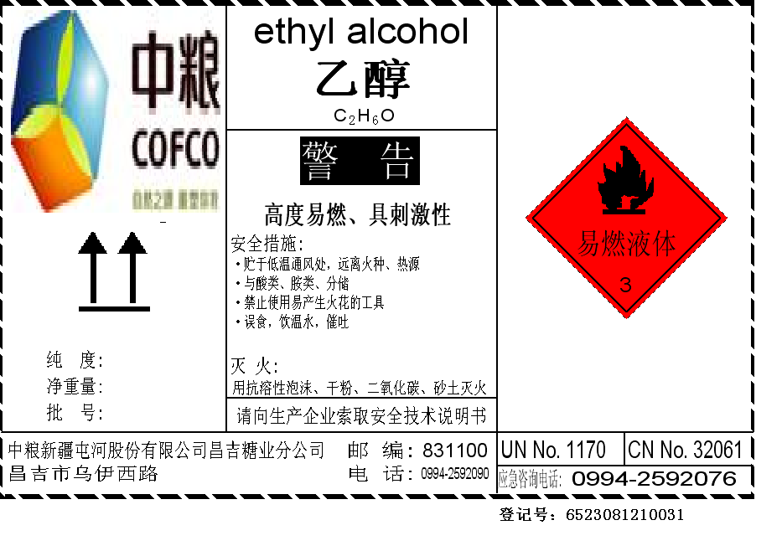
危险化学品的安全管理
一

Slide 51
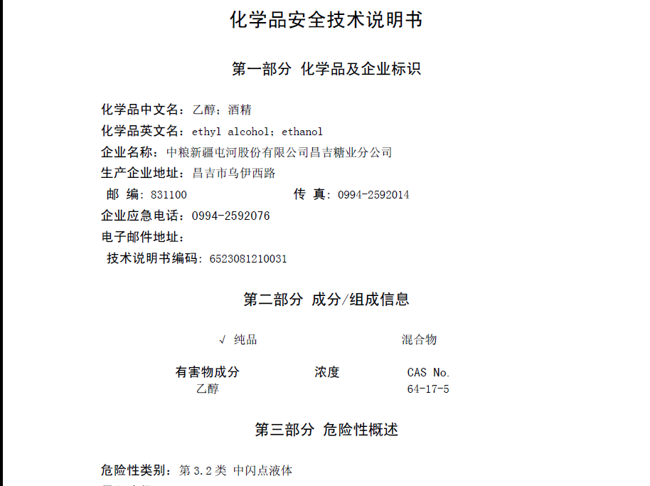
危险化学品的安全管理
一

Slide 52
危险化学品的安全管理
危险化学品废弃物的处置要求
一
根据《危险化学品安全管理条例》第二十四条和二十五条的规定严格执行。
《常用化学危险品贮存通则》对危险化学品废弃物处理明确了三条规定
1、禁止在危险化学品储存区域内堆积可燃废弃物。
2、泄漏或渗漏危险化学品的包装容器应迅速移至安全区域。
3、按危险化学品特性，用化学的或物理的方法处理废物物品，不得任意抛掷，污染环境。

Slide 53
危险化学品的安全管理
危险化学品分类储存的安全要求：
危险化学品分类储存的安全要求主要包括：储存危险化学品的基本要求：储存易燃易爆品的要求：储存毒害品的要求：储存腐蚀物品的要求。
储存危险化学品的基本要求
1、储存要求
未经批准不得随意设置危险化学品储存仓库。
储存方式、方法与储存数量必须符合国家标准。
剧毒化学品以及储存数量构成重大危险源的其它危险化学品必须在专用仓库内单独存放、实行双人收发、双人保管制度。
一

Slide 54
危险化学品的安全管理
危险化学品专用仓库的储存设备和安全设施应当定期检测、应有明显标志。同一区域储存两种以上的不同级别的危险品时，应按最高等级危险品的性能标志。
办理危险化学品登记。
必须配备有专业知识的技术人员，其仓库场所设专人管理，管理人员必须配备可靠的个人安全防护用品。
露天堆放，应符合防火、防爆的安全要求，爆炸物品、一级易燃物品、遇湿燃烧物品、剧毒物品不得露天堆放。
一

Slide 55
危险化学品的安全管理
一
不得与禁忌物料混合储存，灭火方法不同的危险化学品不能同库储存。
区域内严禁吸烟和使用明火。
制定本单位事故应急救援预案，配备应急救援人员和必要的应急救援器材、设备、并定期组织演练。
储存的危险化学品必须有化学品安全技术说明书和化学品标签

Slide 56
危险化学品的安全管理
储存安排及储存限量：
危险化学品储存安排取决于危险化学品分类、分项。容器类型，储存方式和消防要求。
储存量及储存安排。
遇火、遇热、遇潮能引起燃烧、爆炸或发生化学反应，产生有毒气体的危险化学品不得在露天或潮湿、积水的建筑物中储存。
受日光照射能发生化学反应引起燃烧、爆炸、分解、化合或产生有毒气体的危险化学品应储存在一级建筑物中，其包装应有采取避光措施。
爆炸性物品不准和其它类物品同储存，必须单独隔离限量储存。
一

Slide 57
危险化学品的安全管理
压缩气体和液体气体必须与爆炸性物品、氧化剂、易燃物品、自然物、腐蚀性物品隔离储存。
易燃液体、遇湿易燃物品、易燃固体不得与氧化剂混合储存，具有还原性的氧化剂应单独存放。
有毒物品应储存在阴凉、通风、干燥的场所，不得露天存放、不要接近酸类物质。
腐蚀性物品包装必须严密，不允许泄漏，严禁与液化气体和其他物品共存。
一

Slide 58
危险化学品的安全管理
一
储存易燃易爆品的要求：
建筑条件：库房耐火等级不低于三级。
库房条件：应冬暖夏凉、干燥、易于通风、密封和避光。进行严格的分区、分类、分库存放。
安全条件：必须满足商品避免阳光直射，远离火源、热源、电源、不产生火花的条件。
环境卫生条件：要满足库房周围无杂草和易燃物。包装的撑垫物要及时清理。库房内经常打扫，地面无撒漏商品，保持地面与货垛清洁卫生。

Slide 59
危险化学品的安全管理
储存毒害物品的要求：
库房结构完整、干燥、通风良好。
仓库应远离居民区和水源。
配备与毒害品性质相适应的消防器材、报警装置和应急药箱。
分开存放，性质相抵的禁止同库存放。
执行“五双”制度。（双人验收、双人保管、双人发货、双锁管理、双账）
库房温度不超过35度为宜。
一

Slide 60
危险化学品的安全管理
一
储存腐蚀性物品的要求：
库房：应是阴凉、干燥、通风、避光的防火建筑。
货棚：应阴凉、通风、干燥、露天货场应地面高。
安全条件：避免阳光直射、暴晒、远离热源、电源、火源、性质相抵的禁止同库储藏。
环境卫生条件：要满足库房地面、门窗、货架应经常打扫，保持清洁。库区内的杂物、易燃物应及时清理，排水沟保持畅通。

Slide 61
危险化学品的安全管理
危险化学品的养护：
应该做到危险化学品入库时严格检查质量、数量、包装情况，有无泄漏。
在储存期内定期检查。
发现其品质变化、包装破损、渗漏、稳定剂减少等及时处理。
库房温度、湿度应严格控制、经常检查，发现变化及时调整。
一

Slide 62
危险化学品的安全管理
危险化学品出入库管理：
储存危险化学品的仓库必须建立严格的出入库管理制度。
危险化学品出入库前均应按合同进行检查验收、等级。
进入危险化学品储存区域的人员、机动车辆和作业车辆必须采取防火措施。
装卸、搬运危险化学品事应按照有关规定进行。
装卸队人体有害及腐蚀性的物品时，操作人员应根据危险条件穿戴相应的防护用品。作业中不得饮食，不得用手擦嘴、脸、眼睛。操作时，应轻拿轻放，严禁背负肩扛，防止摩擦、震动和撞击。
禁止穿带钉鞋。大桶不得在水泥地面滚动。各项操作不得使用沾染异物和能产生火花的机具，作业现场必须远离热源和火源。
各类危险化学品分类、改装、开箱（桶）检查等应在库房外进行。
不得用同一车辆运输互为禁忌的物料，包括库内搬到。针对危险化学品的性质准备应急药品和制定应急预案。
一

Slide 63
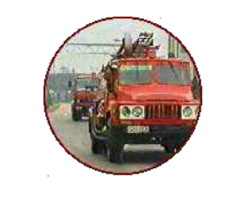
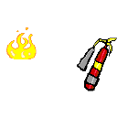
危险化学品的安全管理
一
消防措施：
必须配备相应的消防设备、设施和灭火药剂；
危险化学品储存企业应设有安全管理机构；
危险化学品仓库有专职或兼职消防、应急队伍。
经常进行消防演练

Slide 64
危险化学品的安全管理
一
人员培训：
仓库工作人员应进行培训，经考试合格后持证上岗；
对危险化学品的装卸人员进行必要的教育，使其按照有关规定进行操作；
仓库的消防管理人员熟悉各区域储存的危险化学品种类、特性，储存地点，事故的处理程序及方法。

Slide 65
主要内容
一
一、危险 化学品的基本知识
二、危险化学品主要事故类型及防护措施
三、危险化学品的安全管理
四、危险化学品事故应急救援主要注意事项

Slide 66
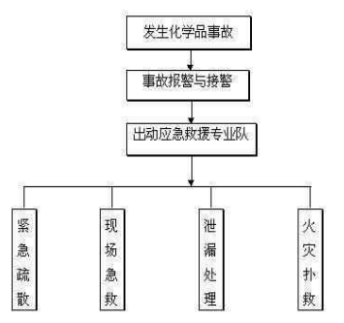
危险化学品事故应急救援主要注意事项
一
危险化学品事故应急救援主要包括报警与接警、实施应急处理即紧急疏散、现场急救、溢出或泄漏处理和火灾控制及环境保护等几个方面。

Slide 67
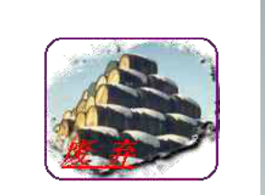
危险化学品事故应急救援主要注意事项
现场急救：
事故现场，危险化学品对人体可能造成的伤害为：中毒、窒息、化学灼伤、烧伤、冻伤等。必须对受伤人员进行紧急救护减少伤害。
现场急救注意事项：
需要进行适当防护。
转移到安全地点。
急救处理程序：先除去伤员污染衣物-然后冲洗-共性处理-各性处理-转移医院。
处理污染物。
禁止盲目施救。
一

Slide 68
危险化学品事故应急救援主要注意事项
泄漏处理：
配备必要的个人防护器具。
扑灭任何明火及任何其他形式的热源和火源。
严禁单独行动，要有监护人。
应从上风，上坡接近现场，严禁盲目进入。
泄漏源控制：
通过关闭有关阀门、停止作业或通过改变工艺流程。
施修补和堵塞裂口。
一

Slide 69
危险化学品事故应急救援主要注意事项
一

Slide 70
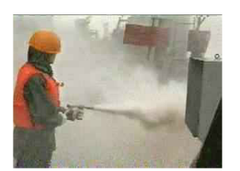
危险化学品事故应急救援主要注意事项
火灾扑救：
灭火人员不应单独灭火。
出口应始终保持清洁和畅通。
要选择正确的灭火器；
灭火还应考虑人员的安全。
灭火对策：
迅速关闭火灾部位的上下游阀门，切断进入火灾地点的一切物料。
在火灾尚未扩大到不可控之前，应使用移动灭火器或现场其他各种消防设备、扑灭初期火灾和控制火源。
一

Slide 71
危险化学品事故应急救援主要注意事项
为防止火灾危机其相邻设施，可采取一下保护措施：
对周围设施及时采取冷却保护措施。
迅速疏散受火势威胁的物资等
用沙袋或其他材料筑堤拦截流淌的液体或挖沟将物料导向安全地点。
用毛毯、草帘等堵住下水井口，阴井口等防止火灾蔓延。
一

Slide 73
一

